Slide 1
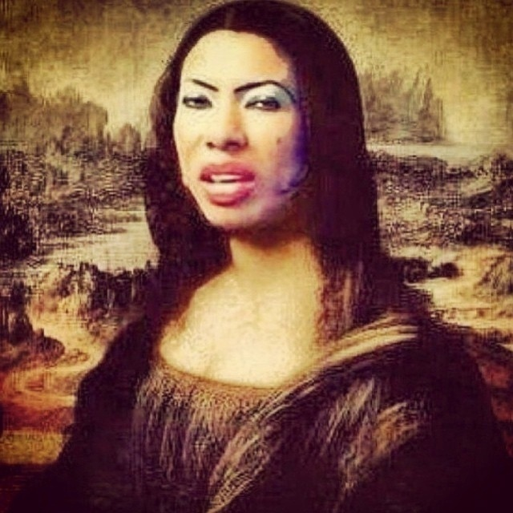
Pré-Modernismo no Brasil

Slide 2
Contexto Histórico
Início do século XX.
O Pré-Modernismo brasileiro situa-se no contexto histórico de consolidação da República.
Neste momento, há a presença do pensamento positivista e liberal, característicos da burguesia.
As ideologias progressistas (crescimento industrial e urbanização) conflitam com o tradicionalismo agrário.
A população, interessada em mudanças políticas manifestam-se através de movimentos como:
Revolta da vacina (1904)
Revolta da chibata (1910)
Guerra do contestado (1912-16)

Slide 3
Pré-Modernismo
Compreende ao período cultural que vai dos primeiros anos do século até 1922, quando ocorreu a Semana de Arte Moderna.
O Pré-Modernismo não constituiu uma escola literária, mas um momento de transição entre a tradição literária do século XIX e a sua ruptura radical, proporcionada pelo advento do Modernismo.
São considerados pré-modernistas alguns escritores cujas obras destoam de nossa produção literária do início do século.
Esta produção refletia uma mentalidade artística ainda ligada ao século XIX, na qual os ecos do realismo-naturalismo na prosa e do parnasianismo na poesia não contribuíam para criações significativas.

Slide 4
Antes do Pré-Modernismo tínhamos uma literatura superficial, servilmente submissa a modelos europeus já superados e alienada das questões nacionalistas. Em oposição a esse cenário dominante, convencional e conservador, os escritores denominados pré-modernistas anunciam a modernidade.
A produção pré-modernista foi significativamente caracterizada por um de seus representantes, Afrânio Peixoto, como “literatura sorriso da sociedade”

Slide 5
Características
Abordagem de problemas sociais como desigualdades, conflitos e a pobreza.
Regionalismo (valorização de aspectos culturais e geográficos da região).
Mistura de estilos das escolas literárias anteriores.
Surgimento da linguagem coloquial em alguns autores.
Por não se tratar de uma escola literária, ainda que o Pré-Modernismo possua estas características, elas não estão presentes em todos os autores.

Slide 6
Principais escritores e obras
Na poesia:
Augusto dos Anjos, com poemas que desafiam as classificações rígidas e inserem em nosso contexto cultural algumas características universalmente modernas
Na prosa destacam-se três escritores que se debruçaram sobre a realidade do país, produzindo obras críticas e questionadoras. Estes são:
Euclides da Cunha
Lima Barreto
Monteiro lobato

Slide 7
Principais escritores e obras
Augusto dos Anjos:
Nasceu e viveu até os 24 na Paraíba.
Embora formado em advocacia, foi professor de literatura a vida toda, divulgando seus poemas em jornais até a publicação de sua única obra: Eu (1912).
Obra: O público, habituado a elegância parnasiana, consideraram grosseiro e de mal gosto o livro Eu. Alguns de seus poemas são vistos como os mais estranho de nossa literatura, por vários motivos. Alguns deles são: vocabulário pouco comum, repleto de palavras com forte carga cientificista e o desespero radical com que transforma o fim de todas as ilusões românticas em temas recorrentes, como a fatalidade da morte, o apodrecimento inexorável do corpo e a destruição dos sonhos.

Slide 8
Versos Íntimos
Vês! Ninguém assistiu ao formidável
Enterro de tua última quimera.
Somente a Ingratidão – esta pantera –
Foi tua companheira inseparável!
Acostuma-te à lama que te espera!
O Homem, que, nesta terra miserável,
Mora entre feras, sente inevitável
Necessidade de também ser fera.
Toma um fósforo. Acende teu cigarro!
O beijo, amigo, é a véspera do escarro,
A mão que afaga é a mesma que apedreja.
Se a alguém causa inda pena a tua chaga,
Apedreja essa mão vil que te afaga,
Escarra nessa boca que te beija!
Augusto dos Anjos

Slide 9
Principais escritores e obras
Euclides da cunha:
Nascido em Cantagalo no Rio de Janeiro.
Começou a publicar seus artigos num jornal estudantil.
Em 1885, cursou o primeiro ano de engenharia na escola politécnica
No ano seguinte, transferiu-se para a escola militar da Praia vermelha
Em 1897 passou por um episódio decisivo que marcou a sua vida e a literatura brasileira: trabalhava agora no jornal de SP e foi mandado como correspondente para o interior da Bahia, na região de Canudos, onde supostamente estaria havendo um levante monárquico. Lá, ao acompanhar os episódios finais da campanha de Canudos, o que viu não foi a reação do exército nacional contra a ameaça à república, mas um massacre resultante do encontro de duas sociedades que mutuamente se ignoravam: o litoral civilizado e o sertão inculto.
Obra: sua obra mais famosa é Os Sertões (1902). O tema principal do livro é a Guerra de Canudos, sendo um verdadeiro retrato do Brasil no fim do século XIX que discutiu problemas que transcendem o conflito que ocorreu no interior da Bahia.
A obra narrativa mistura literatura, sociologia, filosofia e história, geografia, geologia, antropologia, por isso sua preciosidade e grandiosidade. O autor, adepto do determinismo, teoria que afirma ser o homem influenciado (determinado) pelo meio, pela raça e pelo momento histórico, dividiu Os sertões em três partes, a saber: A terra (o meio), O homem (a raça) e A luta (o momento).

Slide 10
Principais escritores e obras
Lima Barreto:
Mulato, órfão de mãe aos seis anos com pai alcoólatra e sem estabilidade financeira (vida desde cedo marcada pelo sofrimento).
Foi aluno da escola politécnica, mas quando o pai adoeceu precisou afastar-se.
Tornou-se tempos depois jornalista do Correio da Manhã e quatro anos depois publicou seu primeiro romance: Recordações do Escrivão Isaías Caminha (nesse trabalho há fortes elementos biográficos, abordando o tema do preconceito racial de que sempre foi vítima)
Sua literatura assume um tom mais coloquial devido a incorporação de recursos da crônica jornalística, há também a presença constante da ironia.
Obra: sua principal obra foi Triste Fim de Policarpo Quaresma, romance folhetinesco que apresenta uma visão agressiva e realista, dotado de veemente crítica ao nacionalismo patético e ufanista, representado na figura do protagonista Policarpo Quaresma.
Funcionário público, digno e pontual, major Quaresma fracassa nos três projetos de melhorar o Brasil a que se dedica: o projeto linguístico (transformar em tupi-guarani a nossa língua oficial), o projeto agrário (desenvolver nossa agricultura com plantações sem implementos artificiais, com intuito de estar na agricultura a chance do país ser a primeira nação do mundo) e o projeto político (apoiar Floriano Peixoto na Revolta Armada que se deu no RJ em 1895).
No desfecho do livro, o patriota ingênuo é ironicamente condenado por crime de alta traição à pátria por denunciar a Floriano as execuções sumárias a que assiste, dos adversários do governo.

Slide 11
Trecho de Triste fim de Policarpo Quaresma
“Mas, como é que ele tão sereno, tão lúcido, empregara sua vida, gastara o seu tempo, envelhecera atrás de tal quimera? Como é que não viu nitidamente a realidade, não a pressentiu logo e se deixou enganar por um falaz ídolo, absorver-se nele, dar-lhe em holocausto toda a sua existência? Foi o seu isolamento, o seu esquecimento de si mesmo; e assim é que ia para a cova, sem deixar traço seu, sem um filho, sem um amor, sem um beijo mais quente, sem nenhum mesmo, e sem sequer uma asneira!”

Slide 12
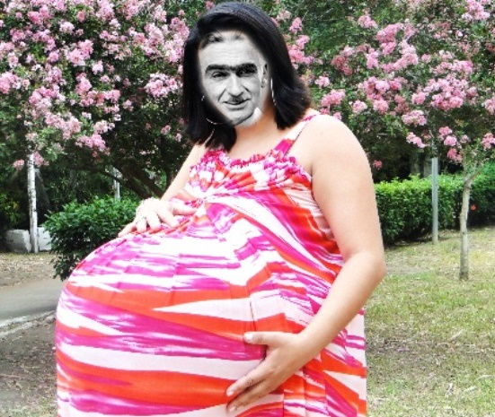
Principais escritores e obras
Monteiro Lobato:
Nasceu em Taubaté, estado de SP.
Formado na faculdade de direito
de SP do Largo São Francisco.
Viveu em pequenas cidades do vale
do Paraíba e na fazendo que herdou
do avô, Visconde de Tremembé.
Em 1918 começou a carreira literária e de editor, comprou a Revista do Brasil e fundou a editora Monteiro Lobato.
Em sua editora editou Urupês, livro de contos no qual se destaca “Urupês”, texto em que faz a caricatura de Jeca Tatu, o caipira interiorano.
A personagem se tornou famosa ao ser citada por Rui Barbosa em campanha presidencial e contribuiu para o sucesso de Lobato.
Lobato destaca-se também como criador da literatura infantil brasileira, com as histórias do “Sitio do Picapau Amarelo”
Na literatura adulta, Lobato é sobretudo um criador de contos regionalistas, seus cenários, personagens e enredos resgatam o Brasil rural em extinção, com um tom marcado pela oralidade.

Slide 13
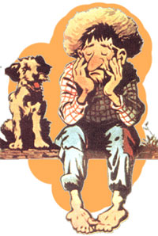
Obra: o livro de contos Urupês mostra o choque entre o atraso da vida interiorana e a tendência ao progresso evidenciada nas grandes cidades. Alguns dos ingredientes utilizados no relato das histórias são: humor, mistério, suspense e, eventualmente, terror. Destaca-se ainda o registro da linguagem coloquial nas falas dos personagens. Essas características já anunciam a modernidade.

